Slide 1
Slide Pertemuan 1
Pengenalan
-----------

Slide 2
Profil {Nama_Instruktur}
Jabatan Akademik <tahun dan jabatan terakhir instruktur>
Pendidikan
<riwayat pendidikan instruktur>
Riwayat Pekerjaan
<riwayat pekerjaan instruktur>
Foto Instruktur
Contact
HP WA only :<no hp instruktur>
Email :<email instruktur>

Slide 3
PENGENALAN Pelatihan
Materi Yang akan disampaikan:
Pengenalan Skema Uji Kompetensi
Penjelasan Rencana Pembelajaran
Pengenalan Simulator Jaringan
Review syarat pengetahuan, skill yang dibutuhkan serta penguasaan tools

Slide 4
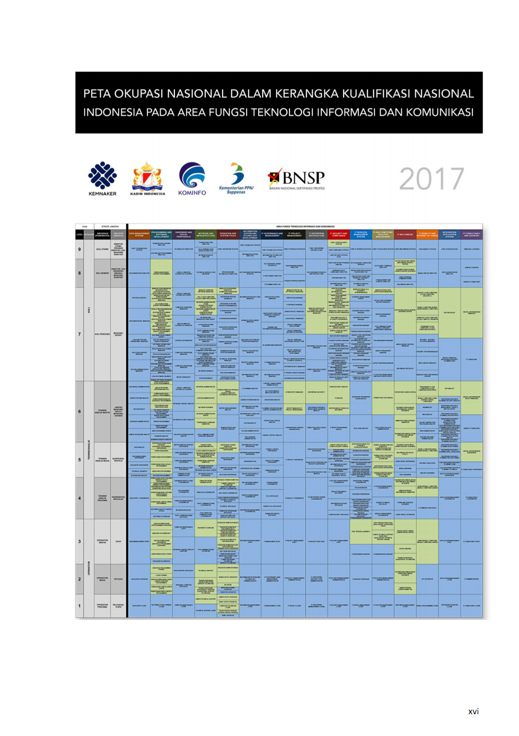
Pengenalan Skema Uji Kompetensi Pelatihan

Slide 5
Pengenalan Skema Uji Kompetensi Pelatihan
Unit Kompetensi 040503 Junior Network Administrator
J.611000.004.01 Merancang pengalamatan jaringan
J.611000.010.02 Memasang jaringan nirkabel
J.611000.012.02 Mengkonfigurasi switch pada jaringan
J.611000.013.02 Mengkonfigurasi routing pada perangkat jaringan dalam satu autonomous system
J.611000.014.02 Mengkonfigurasi routing pada perangkat jaringan antar autonomous system

Slide 6
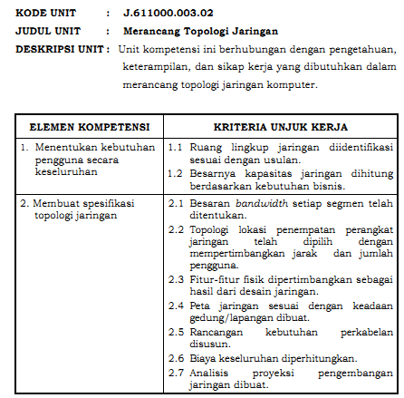
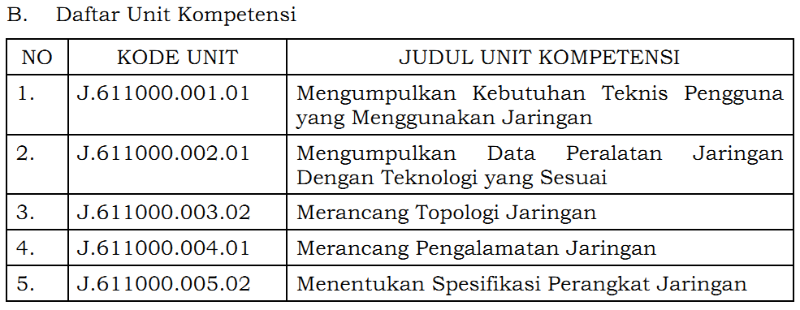
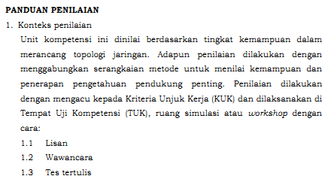
Pengenalan Skema Uji Kompetensi Pelatihan
Contoh
Kompetensi
Jaringan Komputer

Slide 7
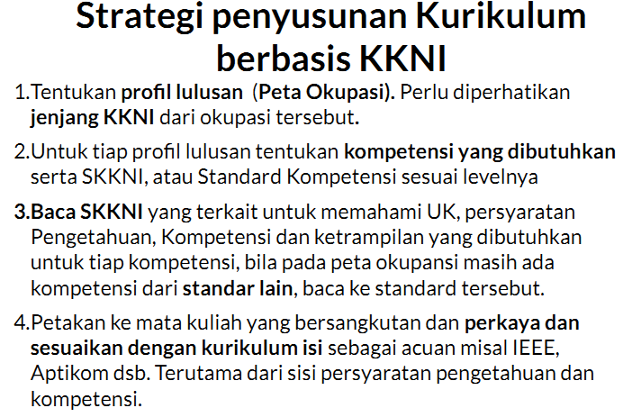
Pengenalan Skema Uji Kompetensi

Slide 8
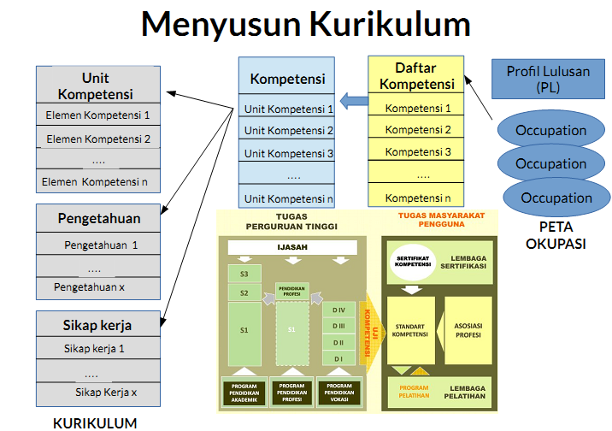
Pengenalan Skema Uji Kompetensi

Slide 9
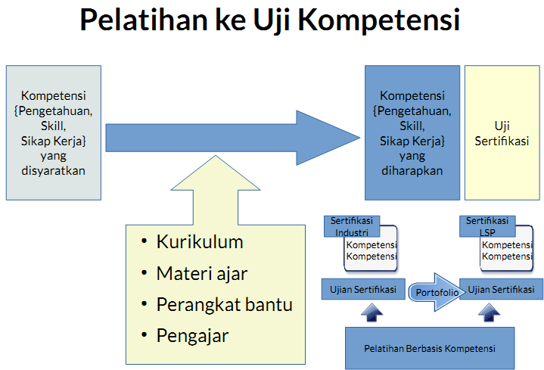
Pengenalan Skema Uji Kompetensi

Slide 10
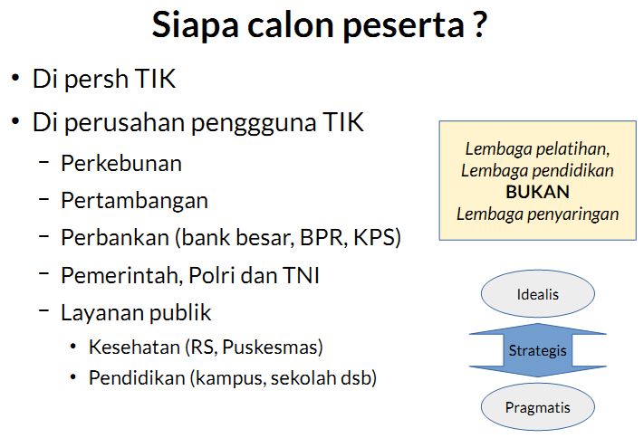
Pengenalan Skema Uji Kompetensi
SMK

Slide 11
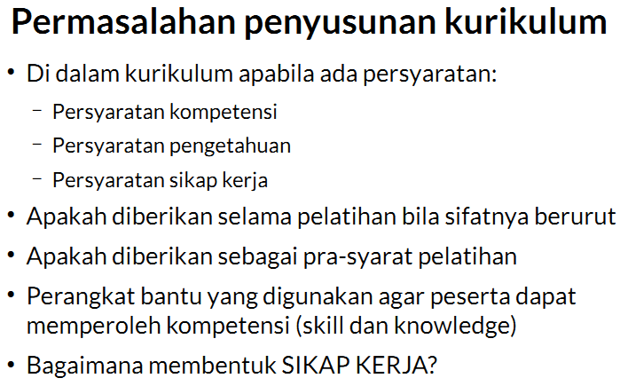
Pengenalan Skema Uji Kompetensi

Slide 12
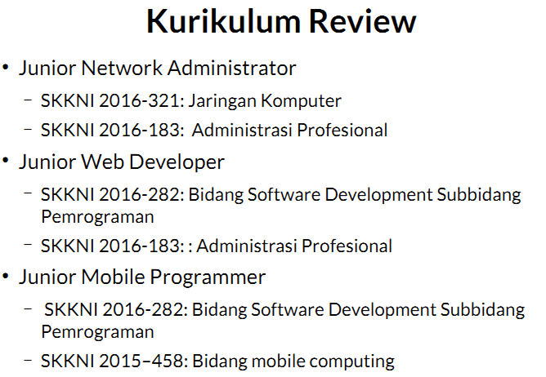
Pengenalan Skema Uji Kompetensi

Slide 13
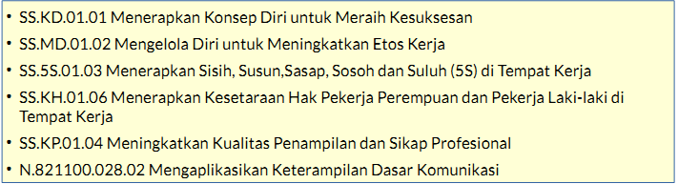
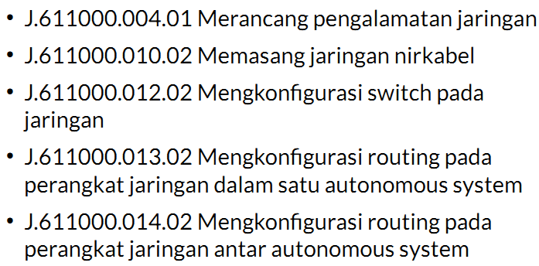
040503 Junior Network Administrator
Pengenalan Skema Uji Kompetensi Pelatihan
Soft Skill
Hard Skill

Slide 14

Pengenalan Skema Uji Kompetensi Pelatihan
Knowledge
Dasar jaringan (konsep protokol, layer)
Pengalamatan pada jaringan (apakah fokus pada protokol TCP/IP atau lebih dari itu)
Koneksi jaringan (connection and connectionless)
Teori routing
Penggunaan simulator atau perangkat fisik dalam mempelajari?
Skill
Pemasangan perangkat jaringan (kebutuhan perangkat pendukung pada pelatihan)
Penggunaan perintah-perintah untuk konfigurasi (bergantung pada produk?)

Slide 15
Penjelasan Rencana Pembelajaran Pelatihan
INFORMASI UMUM
Tema Pelatihan | Junior Network Administrator
Target Peserta | 25 peserta
Jumlah Jam Pelajaran | 72 JP (1 JP=50 menit)
Jumlah JP/hari | 4 JP/hari
Jumlah Pertemuan | 18 hari
Pelaksanaan | Juli 2019
Lokasi Penyelenggaraan | Politeknik A Politeknik B Politeknik C
Jenis Sertifikasi | Sertifikat Kompetensi Junior Network Administrator BNSP
Persyaratan Peserta | Warga Negara Indonesia Usia Maksimal 29 Tahun pada saat mendaftar Lulus Pendidikan SMK Belum Mendapatkan Pekerjaan Tetap/Pernah Bekerja tapi sedang tidak bekerja Lolos Seleksi Administrasi dan Tes Substansi
Persyaratan Sarana yang Harus Dimiliki Peserta | Laptop dengan spesifikasi: RAM minimal 2 GB Laptop dengan 32/64-bit processor Laptop dengan Operating System Windows 7,8,10, Linux, atau MAC OSX Laptop dengan konektivitas, RJ45 Port / WiFi dan memiliki webcam Akses Internet Dedicated 126 kbps per peserta per perangkat
Kriteria Pengajar | TRAINING INSTRUKTUR Minimal Lulusan S1 di bidang TIK; atau Memiliki kompetensi Okupasi Nasional “Junior Network Administrator”. Pengalaman Kerja : Diutamakan sebagai tenaga pengajar Pelatihan Bidang TIK minimal selama 2 tahun
PERATURAN KELAS
Peserta pelatihan WAJIB menaati peraturan di bawah ini:
1 | Hadir tepat waktu selama pelatihan.
2 | Mengikuti 72 JP (Jam Pelatihan) di lokasi yang telah dipilih oleh peserta.
3 | Tidak menggunakan gawai selama mengikuti pelatihan, kecuali bila dianjurkan atau diperintahkan oleh pengajar.
4 | Membawa sarana pelatihan yang diwajibkan.
5 | Mematuhi peraturan tempat pelatihan termasuk cara berpakaian dan menjaga sarana prasarana.
6 | Mematuhi peraturan dan ketentuan sebagai peserta DTS 2019.
7 | Mengerjakan semua tugas dan ujian yang diberikan dengan penuh tanggung jawab dan jujur.
KOMPOSISI KURIKULUM
No | Metode | Catatan
1 | 18 Pertemuan tatap muka (@4JP) | Pemaparan materi, diskusi interaktif, hands-on lab terkait dengan materi.
3 | Kuis
4 | Tugas Project
5 | Monitoring dan Evaluasi
5 | Sertifikasi

Slide 16
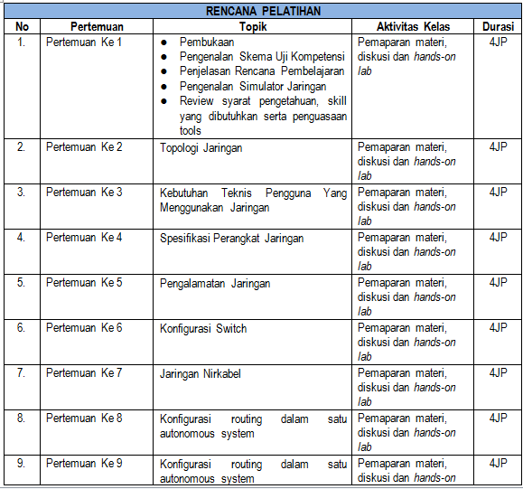
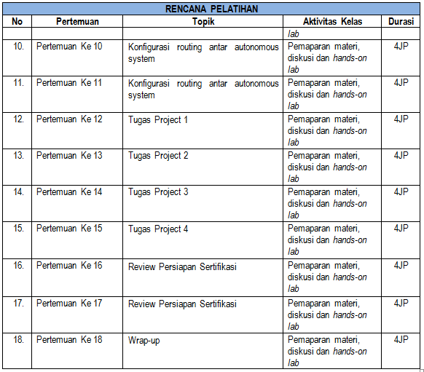
Penjelasan Rencana Pembelajaran Pelatihan

Slide 17
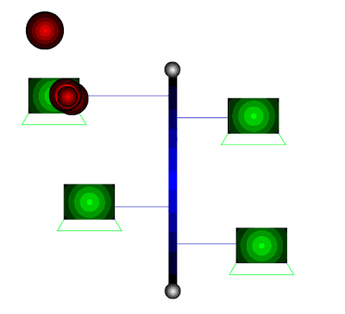
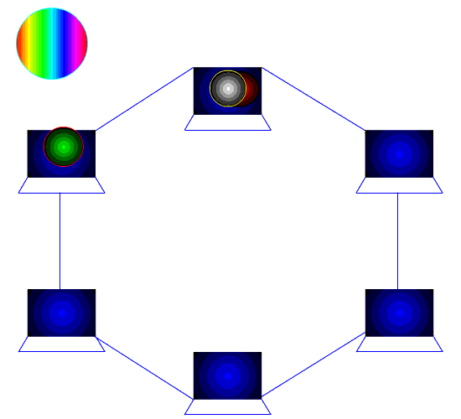
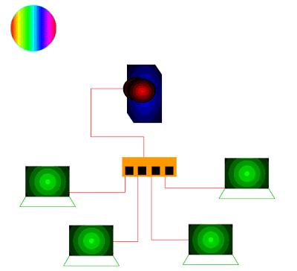
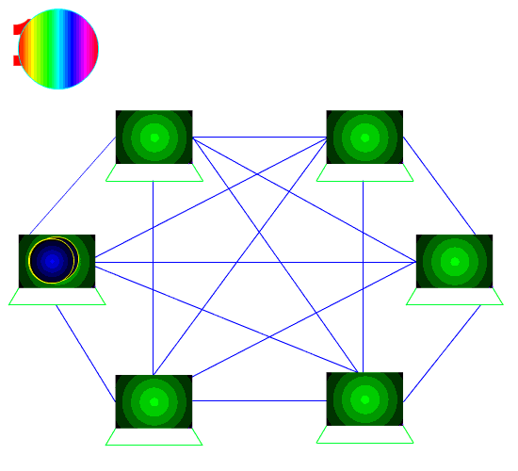
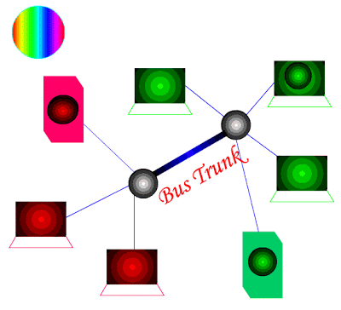
TOPOLOGI JARINGAN KOMPUTER
Penjelasan Rencana Pembelajaran Pertemuan 2
Agenda:
Silabus
Jaringan komputer
Manfaat
Jenis
Perangkat jaringan
Topologi
Studi Kasus
Ring
Bus
Star
Mesh
Hybrid
Notes:
Pada pertemuan kedua, akan disampaikan langkah-langkah merancang topologi jaringan komputer yang secara umum ada 5 (lima) yaitu: Bus, Ring, Star, Mesh, Hybrid.

Slide 18

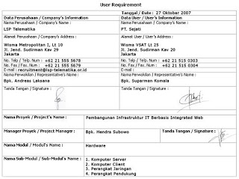
Penjelasan Rencana Pembelajaran Pertemuan 3
Kebutuhan Teknis Pengguna Yang Menggunakan Jaringan
Materi Yang akan disampaikan:
1. Komponen Hardware (Komponen fisik network)
2. Komponen Software (Komponen logik dari network)
3. Dokumentasi kebutuhan teknis pengguna jaringan (Pengguna network)

Slide 19
Penjelasan Rencana Pembelajaran Pertemuan 4
Menentukan Spesifikasi Perangkat Jaringan:
Materi Yang akan disampaikan:
Komponen Hardware (Komponen Fisik Network):
PC,
Modem,
Network Interface Card (NIC),
kabel,
konektor,
printer,
server,
perangkat network (repeater, hub, switch, router, access point, antena).
Komponen Software (Komponen Logic Network) :
Sistem operasi jaringan,
driver untuk NIC,
protokol komunikasi,
aplikasi (web server/browser, ftp server/client).

Slide 20
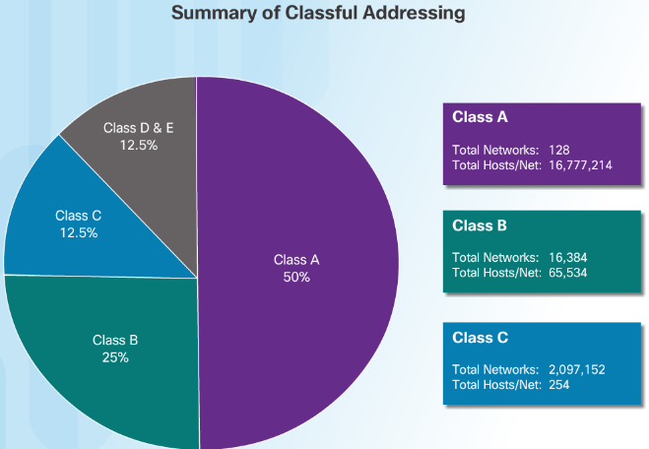
Penjelasan Rencana Pembelajaran Pertemuan 5
Pengalamatan Jaringan
Materi Yang akan disampaikan:
IP ADDRESS Versi 4
Pendahuluan
Sistem Bilangan Biner dan Desimal serta Konversi Sistem Bilangan
Network Portion, Host Portion dan Subnet Mask
Logika AND
Prefix Length
Alamat Network, Host dan Broadcast
Tipe IP Address
Penerapan IP Address versi 4

Slide 21
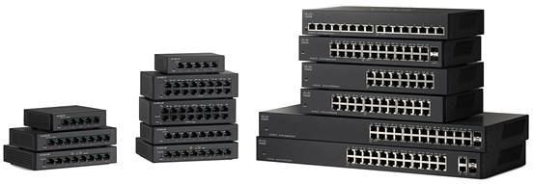
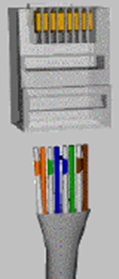
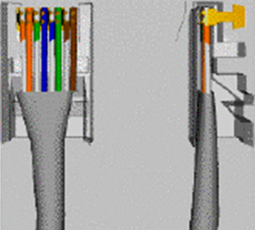
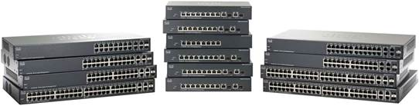
Penjelasan Rencana Pembelajaran Pertemuan 6
Mengkonfigurasi Switch Pada Jaringan
Materi Yang akan disampaikan:
1. Konsep Dasar Ethernet
2. Konsep Dasar Switch
3. ARP table
4. Memasang dan menguji switch
Unmanaged Switch
Managed Switch

Slide 22
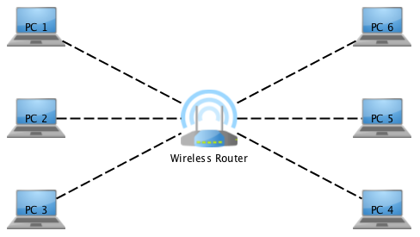
Penjelasan Rencana Pembelajaran Pertemuan 7
Memasang Jaringan Nirkabel
Mata Pelatihan ini memfasilitasi pembentukan kompetensi dalam memasang jaringan nirkabel
Materi yang akan disampaikan:
Spesifikasi Jaringan Nirkabel
Topologi Jaringan Nirkabel
Tahapan instalasi Jaringan Nirkabel ( Infrastruktur )

Slide 23
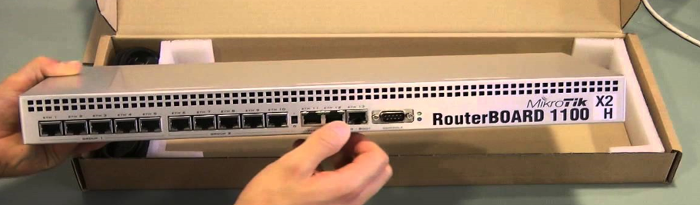
Penjelasan Rencana Pembelajaran Pertemuan 8-9
Konfigurasi routing dalam satu autonomous system
Materi pertemuan ini memberi pengetahuan kepada peserta perangkat yang diperlukan untuk melakukan sebuah Routing, cara mengkonfigurasi Router, menguji koneksi antar Routing serta mendokumentasikan konfigurasi Routing pada sebuah Jaringan Komputer
Materi Yang akan disampaikan:
1. Perangkat Jaringan
2. Pendahuluan Routing
3. Konfigurasi Router
4. Uji Koneksi

Slide 24
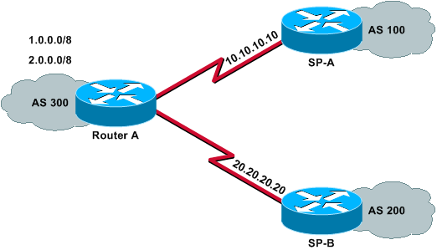
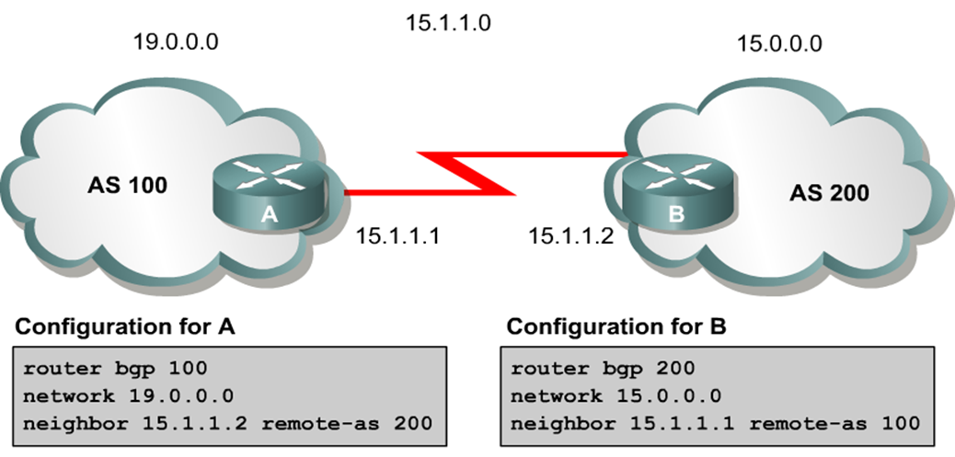
Penjelasan Rencana Pembelajaran Pertemuan 10
Mengkonfigurasi Routing Pada Perangkat Jaringan Antar Autonomous System(AS):
Materi Yang akan disampaikan:
1. Konfigurasi router pada stub AS
2. Konfigurasi router pada multi-home AS
Multi-home
STUB Network
10.10.10.9
20.20.20.21
Notes:
Single-homed autonomous systems disebut juga stub networks or stubs.
Multi-home: Sebuah jaringan mempunyai 2 atau lebih gerbang keluaran jaringan

Slide 25
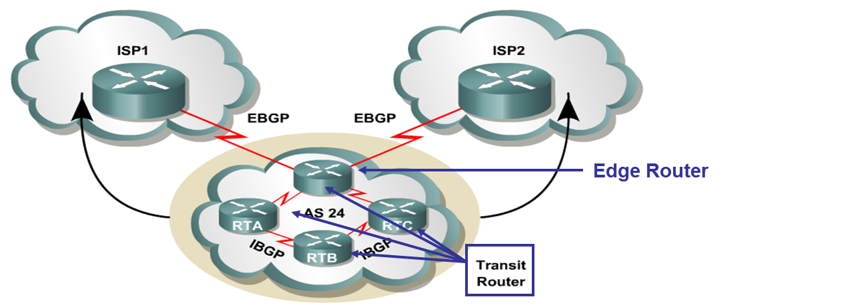
Penjelasan Rencana Pembelajaran Pertemuan 11
Mengkonfigurasi Routing Pada Perangkat Jaringan Antar Autonomous System
Materi Yang akan disampaikan:
3. Konfigurasi router pada core AS
Notes:
Border Gateway Protocol (BGP) adalah salah satu jenis routing protocol yang berfungsi untuk mempertukarkan informasi antar Autonomous System (AS).
Saat BGP dijalankan di dalam AS, maka disebut Internal BGP (IBGP)
Saat BGP dijalankan di antar AS, maka disebut Eksternal BGP (EBGP)

Slide 26
Penjelasan Rencana Pembelajaran Pertemuan 12
Tugas Project 1
Hasil yang hendak dicapai dari peserta:
Dapat membuat desain jaringan komputer
Dapat menjelaskan desainnya
Dapat menuliskan alokasi IP address nya

Slide 27
Penjelasan Rencana Pembelajaran Pertemuan 13
Tugas Project 2
Hasil yang hendak dicapai dari peserta:
Memahami dari hasil mengumpulkan Kebutuhan Teknis Pengguna yang Menggunakan Jaringan
Memahami dari hasil mengumpulkan Data Peralatan Jaringan Dengan Teknologi yang Sesuai
Dapat Merancang Topologi Jaringan
Dapat Merancang Pengalamatan Jaringan
Dapat Menentukan Spesifikasi Perangkat Jaringan
Dapat Menyiapkan Kebutuhan perangkat jaringan

Slide 28
Penjelasan Rencana Pembelajaran Pertemuan 14
Tugas Project 3
Hasil yang hendak dicapai dari peserta:
Dapat Membuat Configuration IP Route
Dapat mendesain topologi
Dapat merubah nama device Router
Dapat membuat banner pada Router
Dapat membuat hubungan setiap Router menggunakan IP Router.
Dapat menguji koneksi setiap client

Slide 29
Penjelasan Rencana Pembelajaran Pertemuan 15
Tugas Project 4
Hasil yang hendak dicapai dari peserta:
Dapat menghitung IP masing-masing Divisi
Dapat menghitung IP WAN/dari Router Ke Router (2 HOST)
Dapat mendesain jaringan dengan Cisco Packet Tracer
Dapat mengkonfigurasi OSPF dengan CLI masing-masing Router Divisi
Dapat mensetting IP pada setiap komputer

Slide 30
Pengenalan Simulator Jaringan
Packet Tracer adalah simulator alat-alat jaringan Cisco yang sering digunakan sebagai media pembelajaran dan pelatihan, dan juga dalam bidang penelitian simulasi jaringan komputer.
GNS3 (Graphic Network Simulator) adalah software simulasi jaringan komputer berbasis GUI yang mirip dengan Cisco Packet Tracer.
Download Cisco Packet Tracer 7.2.1 & GNS3 https://www.packettracernetwork.com/download/download-packet-tracer.html
Download Packet Tracer For Windows and Linux
https://www.computernetworkingnotes.com/ccna-study-guide/download-packet-tracer-for-windows-and-linux.html
Download GNS3 v2.2.0b2 for Windows https://github.com/GNS3/gns3-gui/releases/download/v2.2.0b2/GNS3-2.2.0b2-all-in-one.exe
Notes:
This article provides direct download links of the Cisco Packet Tracer for all versions (7.2.0, 7.1.1, 7.1.0, 7.0, 6.3, 5.0 & 4.0), platform (Linux, Windows, Android and Mac) and editions (32bits & 64bits) with various downloading options (zip, exe, torrent, individual file or all files).

Slide 31
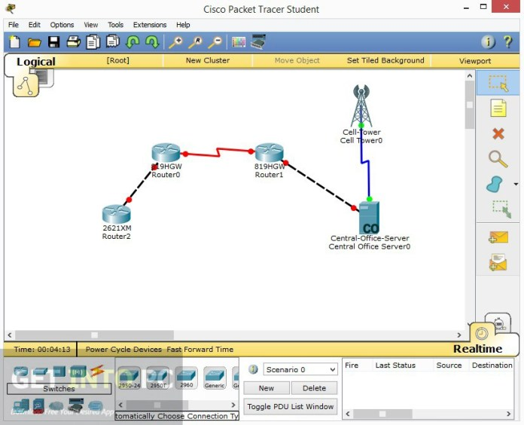
Pengenalan Simulator Jaringan
Cisco Packet Tracer adalah salah satu tool yang digunakan untuk melakukan simulasi suatu jaringan komputer. Dengan memakai tool ini, kita bisa melakukan simulasi konfigurasi pada device jaringan seperti aslinya. Sehingga dapat menghemat anggaran. Tetapi, tool ini pun ada kekurangannya, yaitu konfigurasi pada beberapa device dihilangkan, yaitu pengurangan command pada Cisco IOS.
https://safe2url.blogspot.com/p/load.html?url=aHR0cDovL2Zlc3R5eS5jb20vcTNHbzRj untuk komputer 32 bit
https://safe2url.blogspot.com/p/load.html?url=aHR0cDovL2Zlc3R5eS5jb20vcTNHbzVG untuk komputer 64 bit
Notes:
Cisco Packet Tracer untuk perangkat jaringan cisco

Slide 32
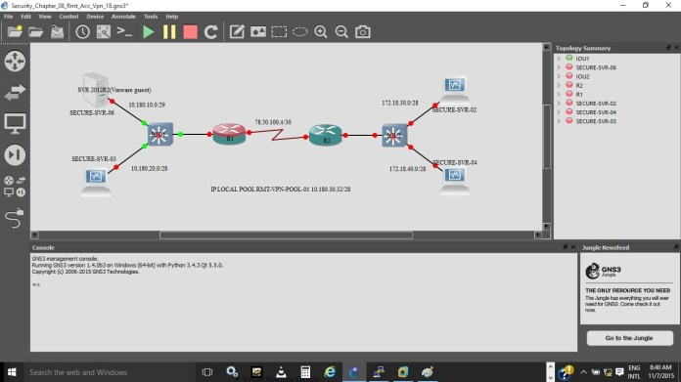
Pengenalan Simulator Jaringan
Pada GNS3 memungkinkan simulasi jaringan yang komplek, karena menggunakan operating system asli dari perangkat jaringan seperti Cisco, Juniper, Mikrotik, dll. Sehingga kita berada pada kondisi lebih nyata dalam mengkonfigurasi router langsung daripada di Cisco Packet Tracer. Yang lebih hebatnya lagi, simulasi jaringan yang kita buat dapat dikoneksikan ke jaringan nyata, jadi seperti belajar di lab virtual.
https://safe2url.blogspot.com/p/load.html?url=aHR0cDovL2Zlc3R5eS5jb20vcTNHbzY2
Notes:
GNS3 (Graphic Network Simulator) untuk perangkat jaringan Cisco, Juniper, Mikrotik, dll

Slide 33
Review Syarat Pengetahuan, Skill Yang Dibutuhkan Serta Penguasaan
Pendidikan/Kompetensi :
Minimal lulusan SMK/SMA sederajat bidang Teknologi Informasi dan Komunikasi, atau
memiliki kompetensi pada sub bidang Jaringan dan Infrastruktur dengan jenjang KKNI minimal 2.
Persyaratan Sarana yang Harus Dimiliki Peserta
Laptop dengan spesifikasi:
RAM minimal 2 GB
32/64-bit processor
Operating System Windows 7,8,10, Linux, atau MAC OSX
Konektivitas RJ45 Port / WiFi
Memiliki webcam
Akses Internet Dedicated 126 kbps per peserta per perangkat
Persyaratan Peserta
Warga Negara Indonesia
Usia Maksimal 29 Tahun pada saat mendaftar
Lulus Pendidikan SMK
Belum Mendapatkan Pekerjaan Tetap/Pernah Bekerja tapi sedang tidak bekerja
Lolos Seleksi Administrasi dan Tes Substansi

Slide 34
TIM PENYUSUN
Disusun dan diedit oleh:
Ir. Siswanto, M.M, M.Kom ( Universitas Budi Luhur Jakarta /IAII )
Hariyono Kasiman, S.T ( PT. Elnusa Tbk. Jakarta /IAII )
Kontributor:
Ferry Fachrizal.ST.,M.Kom ( Politeknik Negeri Medan )
Alde Alanda, S.Kom, MT ( Politeknik Negeri Padang )
Wendhi Yuniarto ( Politeknik Negeri Pontianak )
Nikson Fallo,ST.,M.Eng ( Politeknik Negeri Kupang )
Irmawati, S.T., M.T. ( Politeknik Negeri Ujung Pandang )
Fachroni Abi Murad, S.Kom., M.Kom ( Politeknik Negeri Jakarta )
Indarto, S.T., M.Cs ( Politeknik Negeri Sriwijaya )
Setiadi Rachmat ( Politeknik Negeri Bandung )
I Nyoman Gede Arya Astawa, ST., M.Kom ( Politeknik Negeri Bali )
Ari Sriyanto Nugroho, ST., MT. MSc. ( Politeknik Negeri Semarang )
Idris Winarno ( Politeknik Elektronik Negeri Surabaya )
Arief Prasetyo ( Politeknik Negeri Malang )
Bekti Maryuni Susanto, S.Pd.T, M.Kom (Politeknik Negeri Jember )
Moh. Dimyati Ayatullah,S.T.,S.Kom (Politeknik Negeri Banyuwangi )
Mulyanto ( Politeknik Negeri Samarinda )
Anristus Polii, SST.,MT (Politeknik Negeri Manado )

Slide 35
Spesifikasi Perangkat Jaringan Pelatihan
Terima Kasih

